Slide 1
AXEP
Management

Slide 2
AXEP
Management
Fonctionnalités
Adaptation de la typologie des arrêts
Définition du calendrier des ouvertures
Définition des objectifs par ligne de production
Suivi de la production
Ouverture de poste
Saisie des arrêts avec envoi des alertes
Clôture de poste
Gestion des événements
Analyse statistiques des résultats
Configuration et édition des rapports de synthèse avec transmission automatique

Slide 3
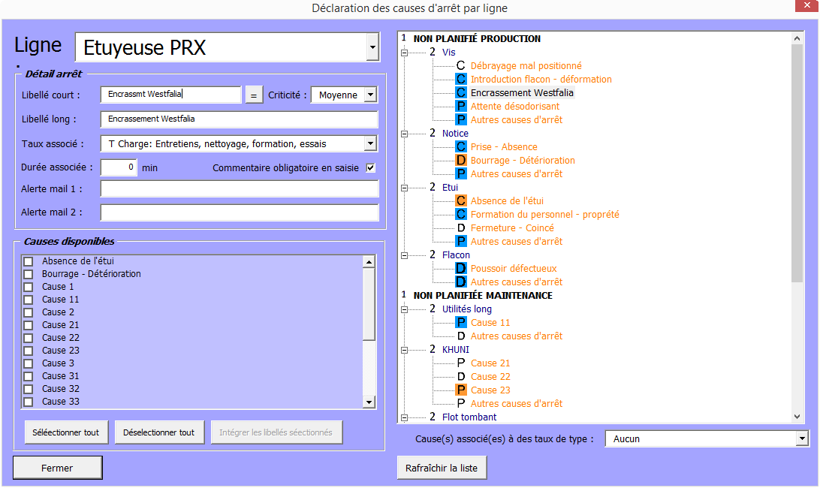
AXEP
Management
Typologie des arrêts
3 niveaux (catégories, familles, causes)
Temps d’arrêt par défaut
Alerte par mail

Slide 4
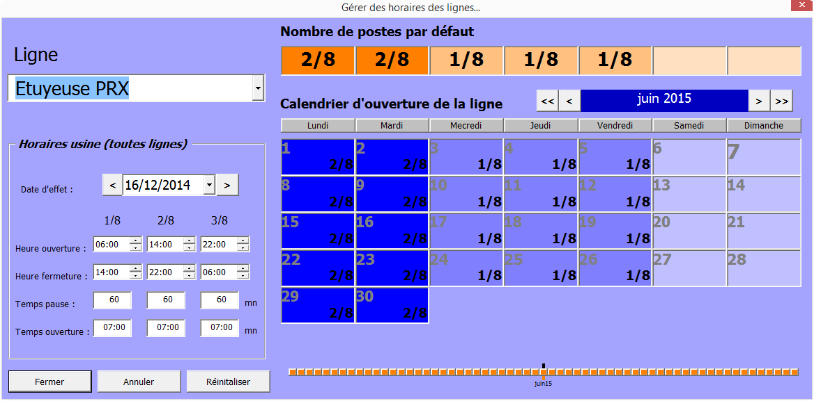
AXEP
Management
Planification des ouvertures de lignes
Horaires par défaut
Planification par exception

Slide 5
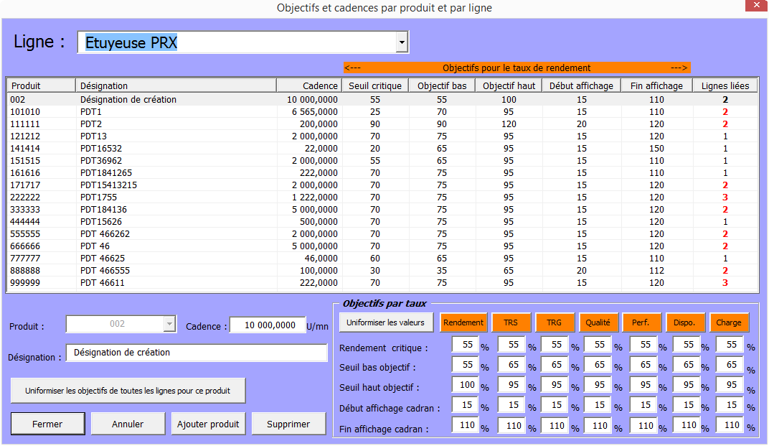
AXEP
Management
Objectifs par ligne
Cadence nominale par ligne
Objectifs par taux

Slide 6
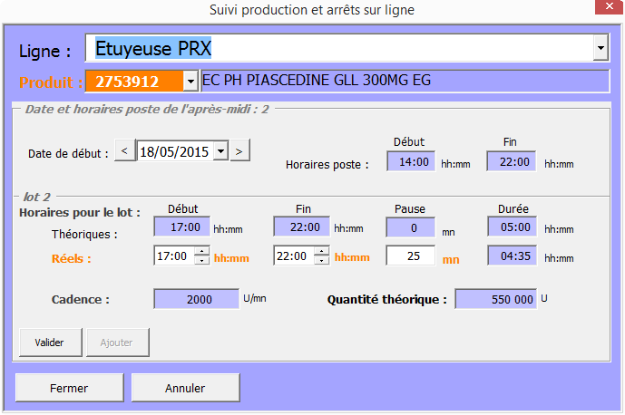
AXEP
Management
Suivi production – ouverture poste
Horaires par défaut suivant planification
Ouverture par poste et par lot
Choix du produit et récupération cadence

Slide 7
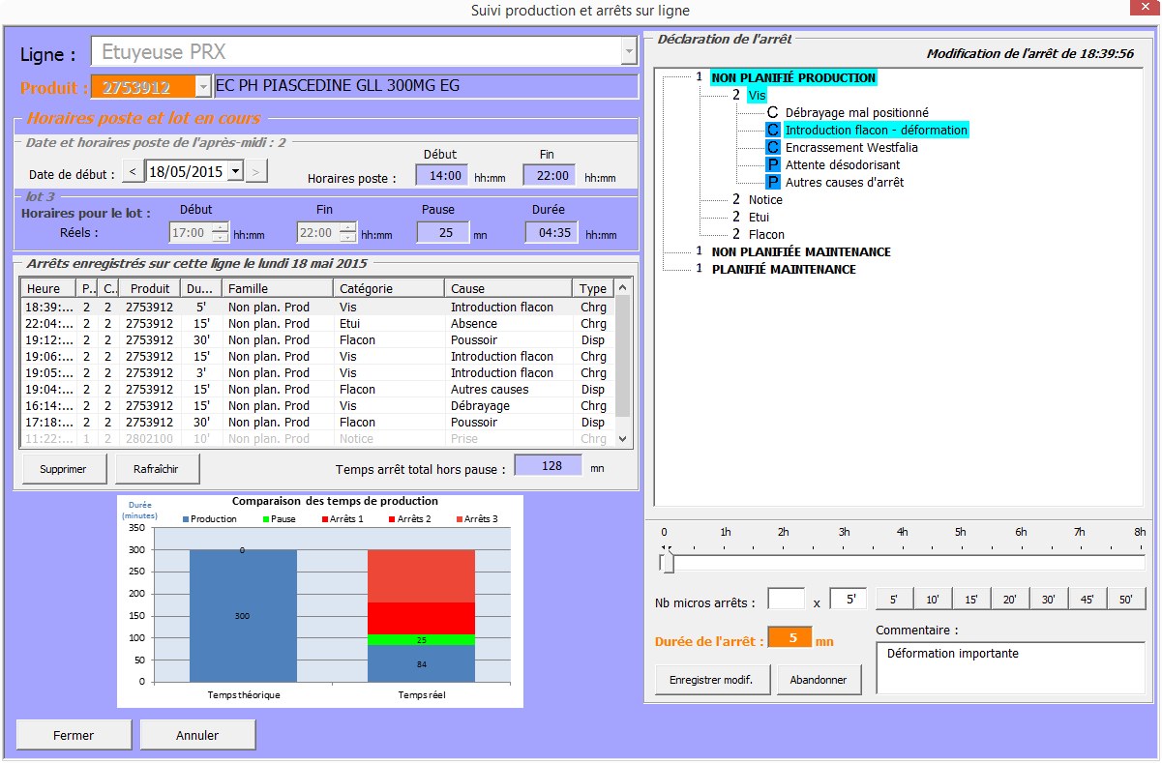
AXEP
Management
Suivi production – Saisie des arrêts
Saisie des arrêts suivant typologie
Visualisation du rapport arrêts/temps production
Envoi automatique des alertes par mail (masqué)

Slide 8
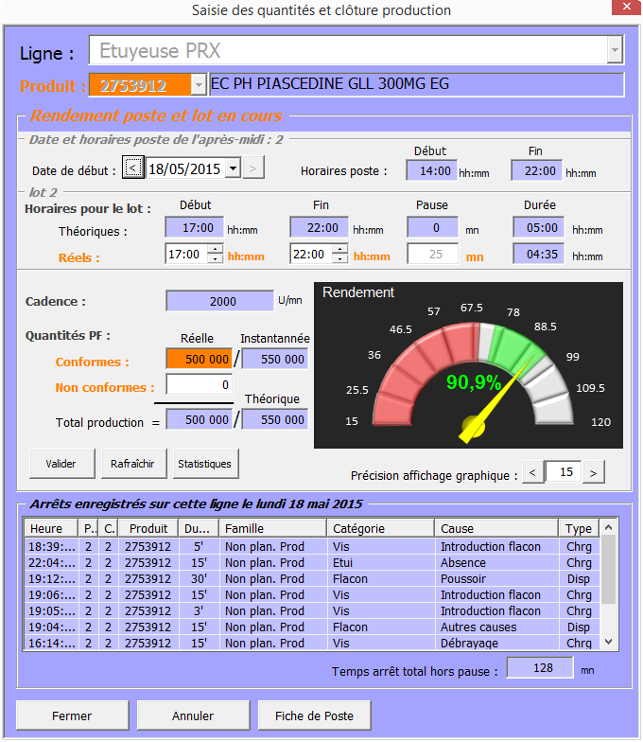
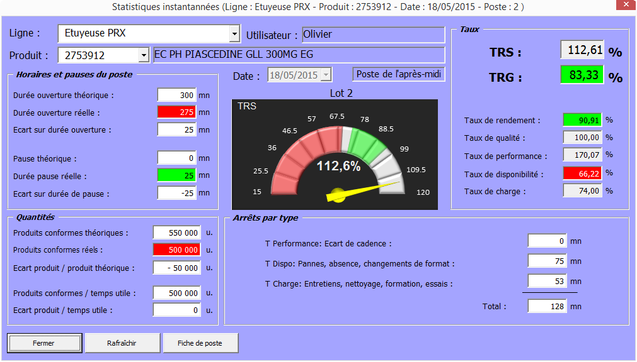
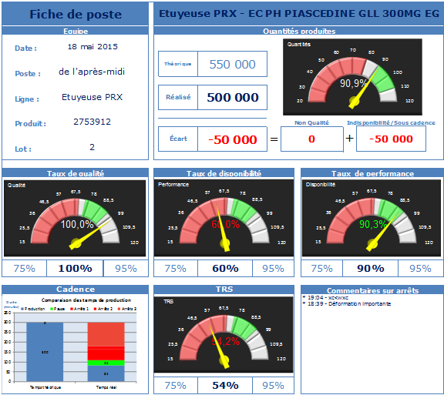
AXEP
Management
Suivi production – Clôture poste
Saisie des quantités produites (OK-KO)
Visualisation du rendement
Accès aux statistiques (valeurs des taux)
Accès à la fiche de poste (.docx ou pdf)

Slide 9
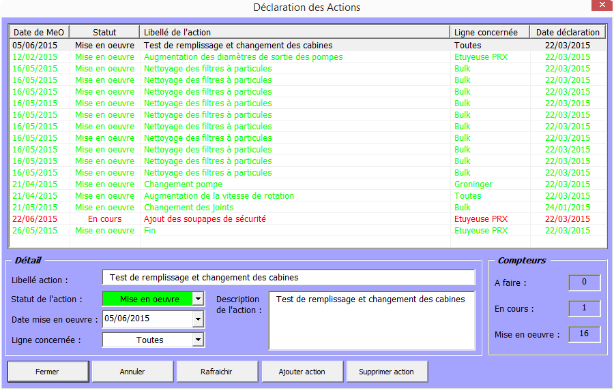
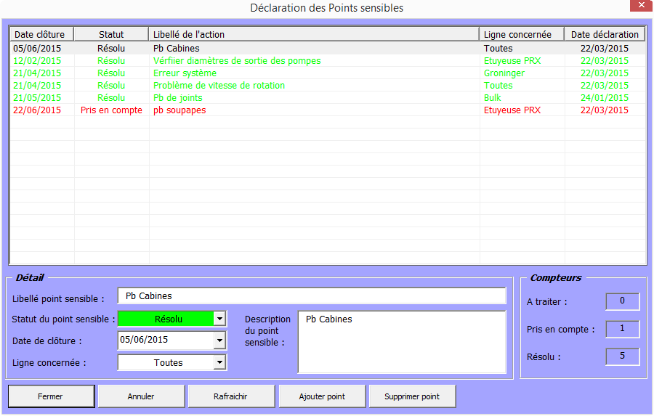
AXEP
Management
Gestion des événements
Points sensibles
Actions mises en œuvre (Visualisation sur les graphes)
Edition dans le rapport mensuel

Slide 10
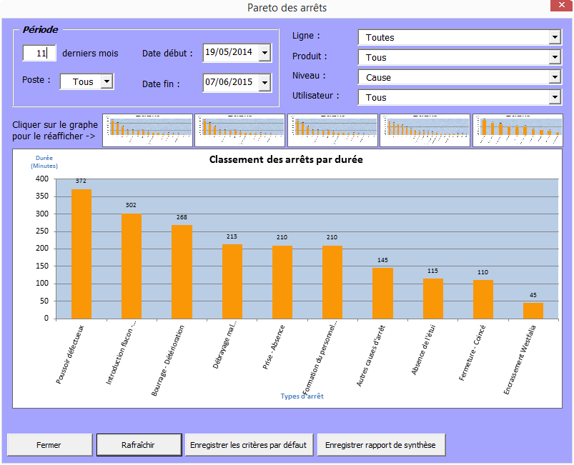
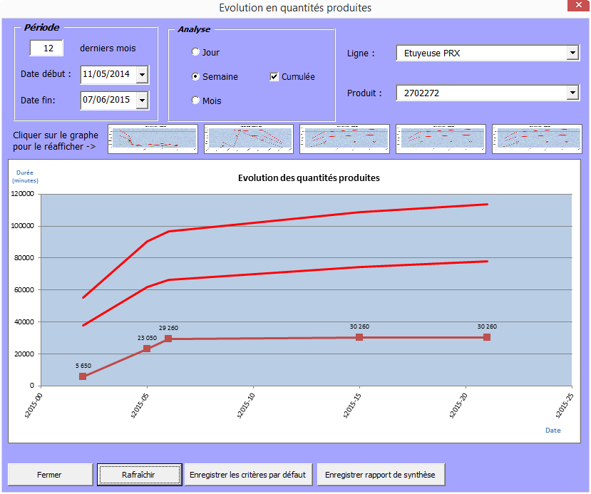
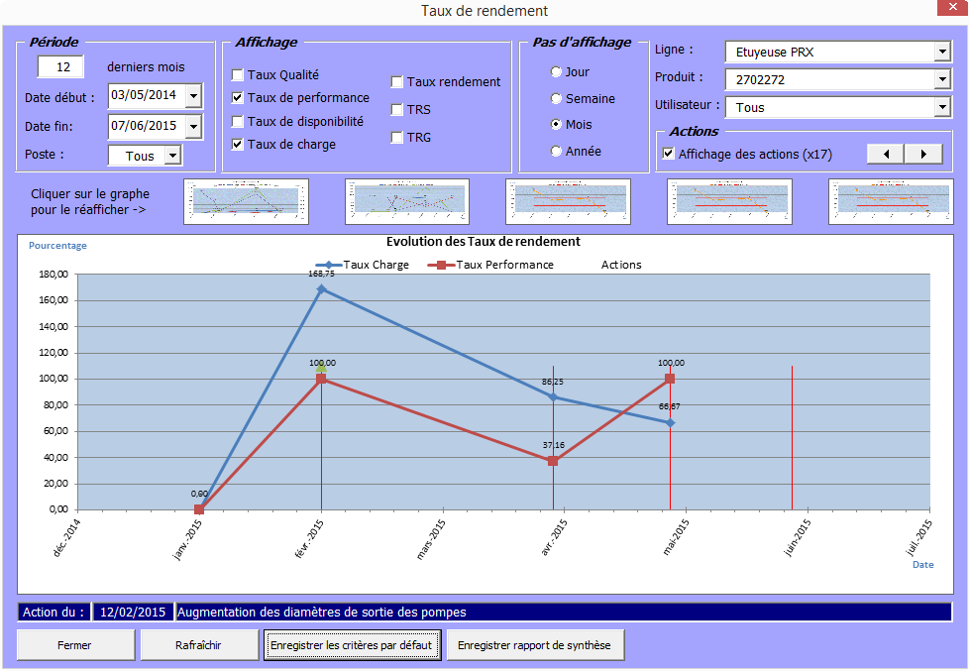
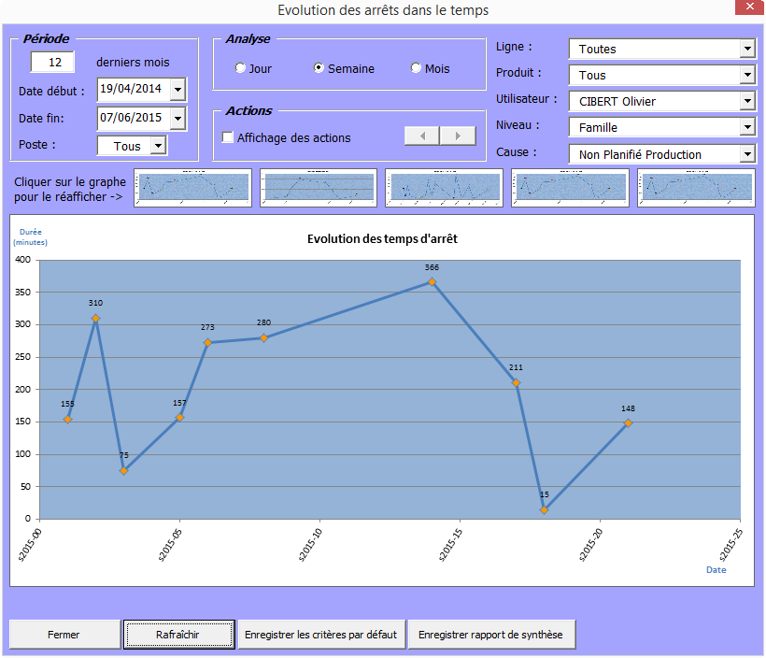
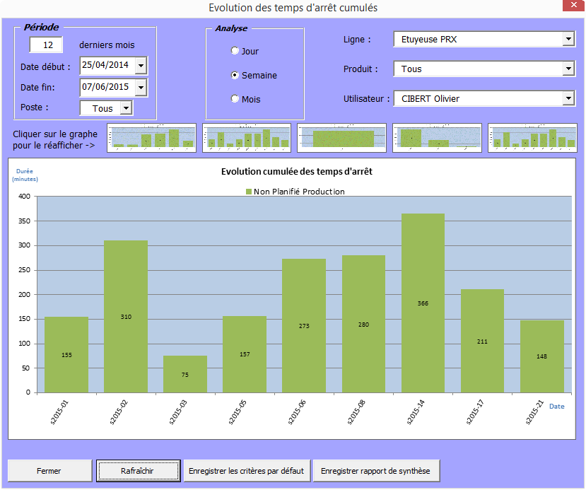
AXEP
Management
Analyse statistiques des résultats
Courbes statistiques (Pareto des arrêts, Evolution des arrêts, Arrêts cumulés, Quantités produites)
Critères multiples
Effet des actions sur les arrêts
Sélection pour édition rapport mensuel

Slide 11
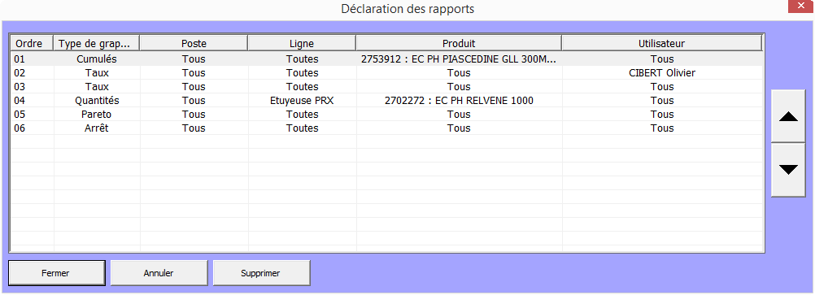
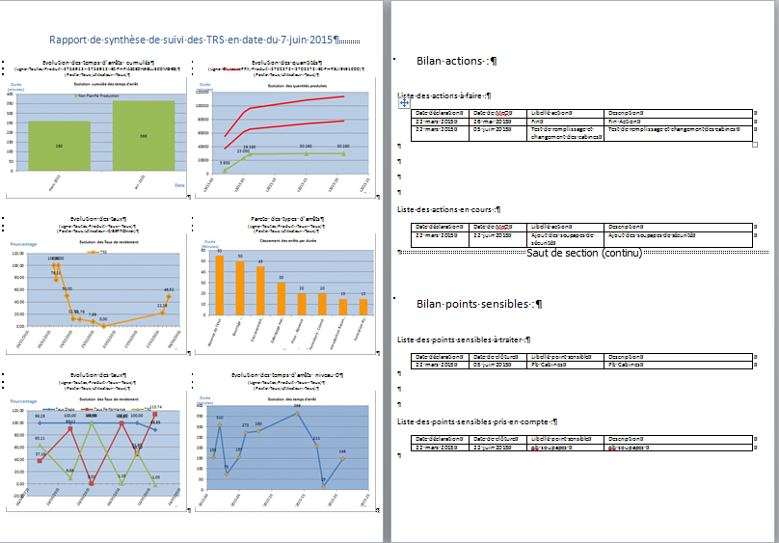
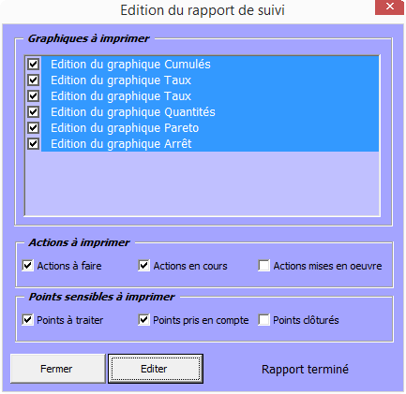
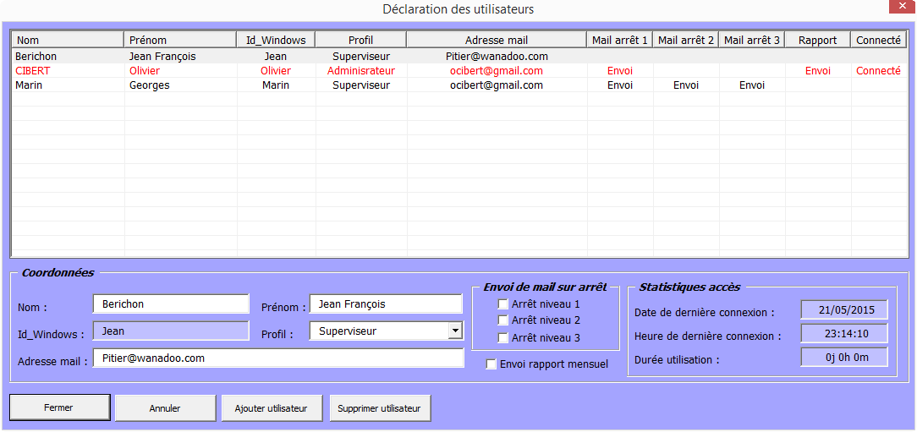
AXEP
Management
Rapport de synthèse
Choix des graphes et organisation
Choix des types d’actions et de points sensibles
Edition et envoi automatique du rapport mensuel

Slide 12
AXEP
Management

Slide 13
AXEP
Management
Contact :
Olivier CIBERT
ocibert@axep-management.fr

